Slide 1
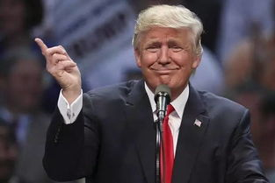


你知道这些图片和哪个国家有关吗？

Slide 2
第3课 美国内战

Slide 3
教学目标
1.了解美国内战爆发的原因，掌握《解放黑人奴隶宣言》的主要内容。
2.通过本课的学习知道林肯在美国内战中的重要作用，分析杰出人物对历史发展具有推动作用。
3.通过美国内战的学习，认识统一是国家发展的重要条件。
教学重点：南北战争。
教学难点：美国内战的影响。

Slide 4
一、南北矛盾的加剧
1.南北经济的发展
美国独立后，经济发展迅速，领土不断扩张。到19世纪中期，美国已经成为东临大西洋、西濒临太平洋的大国，北方完成了工业革命，工业生产居世界第四位，南方却以棉花种植园经济为上，大量使用黑奴劳动。英国工业革命后，对棉花的需求进一步刺激了种植园经济的发展。

Slide 5
经济发展模式不同
北方完成工业革命
北方南方种植园经济

Slide 6
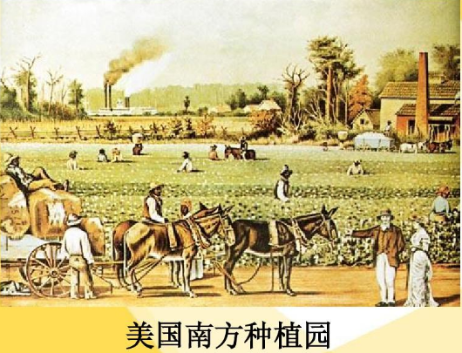
相关史事
19世纪初，奴隶贸易被欧洲明令禁止。1807年，美国通过了废止奴隶贸易的法案。但是，由于种植园使用大量奴隶从事棉花种植，利润丰厚，因此南方的奴隶贸易依然很繁盛。内战前夕，南方有400万黑奴，其中60%在种植园劳动。奴隶主可以任意惩罚、买卖甚至杀害奴隶。

Slide 7
2.南北矛盾加剧
（1）北方为发展本国工业，要求提高关税，抵制外国商品的输人；南方为了扩大棉花等原料出口，换取英国廉价的工业品, 反对提高关税。
（2）对美国西部新增加的土地，北方主张禁止奴隶制度，建立自由州，发展资本主义；南方则力图扩展奴隶制度，建立新的蓄奴州。

Slide 8
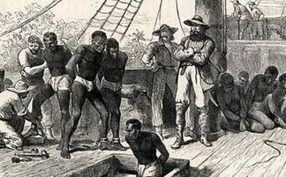

双方针锋相对，互不相让。北方一些有识之士坚持主张废除奴隶制，开展废奴运动。他们揭露奴隶制的罪恶，积极帮助黑人奴隶逃往北方。

Slide 9
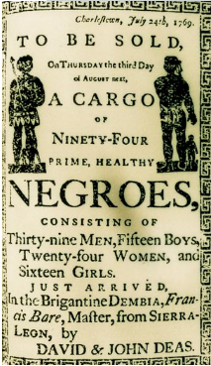
相关史事
在北方，民众组成了2000多个废奴社，组织了帮助南方黑奴逃亡的“地下铁道”。北方的“乘务员”将南方的”乘客“，经过一个个“车站”(废奴派的住地)，秘密转送到北方。黑人妇女塔布曼曾先后19次只身潜入南方，救出了300多名黑奴。
拍卖黑奴的广告

Slide 10
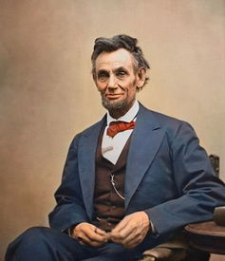
二、内战爆发
（1）1860年11月,共和党候选人林肯当选为美国总统第16任总统。
林肯同情黑人奴隶，痛恨奴隶制度，但他不同意采取过激的方式，激化南北矛盾，引起国家的分裂。他主张用和平的方法，逐步限制奴隶制，最终达到废除奴隶制的目的。

Slide 11
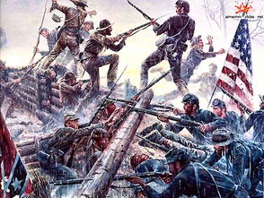
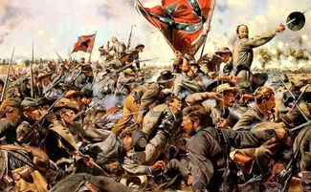
（2）林肯主张限制奴隶制的发展，成为南方奴隶主发动叛乱的借口。不久,南方7个州宣布退出联邦，成立“南部同盟”。1861年4月,南方军队挑起战争，美国内战爆发，史称“南北战争”。

Slide 12
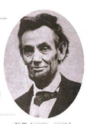
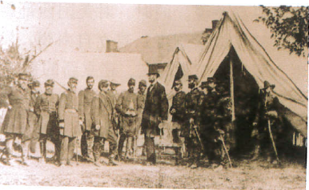
（3）战争初期，由于南方蓄谋已久，早有军事准备致使北方在军事上屡屡失利，首都华盛顿也险些被攻占。北方的失利引起人民的强烈不满，许多城市爆发示威游行，要求政府采取措施扭转战局。

Slide 13
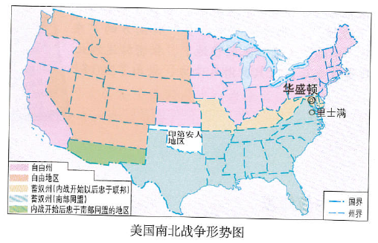
三、北方的胜利
战争转折
1862年，联邦政府审时度势，通过了《宅地法》，鼓励农民到西部耕种;颁布了《解放黑人奴隶宣言》，宣布从1863年元旦起，南方叛乱地区的奴隶永远获得自由，并可以以自由人的身份参加北方军队。

Slide 14
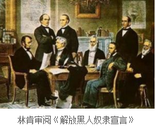
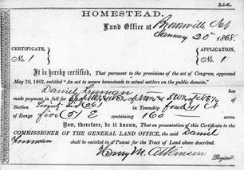
这两个法令深得人心，调动了农民尤其是黑人的积极性。他们踊跃参军作战，扭转了战场上的被动局面。

Slide 15
战争结束
1865 年,联邦军队围攻“南部同盟”的“首都”里士满。不久，南方军队投降。南北战争以北方胜利告终，避免了美国分裂。

Slide 16
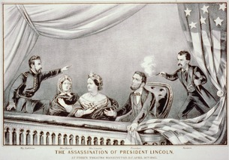
林肯遇刺
1865年，林肯被拥护奴隶制度的狂热分子刺杀。林肯为维护国家统一和解放黑人奴隶作出了杰出贡献，得到了美国人民衷心的爱戴与景仰，成为美国历史上的著名总统。

Slide 17

林肯纪念堂

Slide 18
南北战争的性质
南北战争实质上是美国历史上第二次资产阶级革命。

Slide 19
南北战争的影响
经过南北战争，美国维护了国家统一，废除了奴隶制度，清除了资本主义发展的最大障碍，为以后经济的迅速发展创造了条件。

Slide 20
谢谢欣赏

